Slide 1
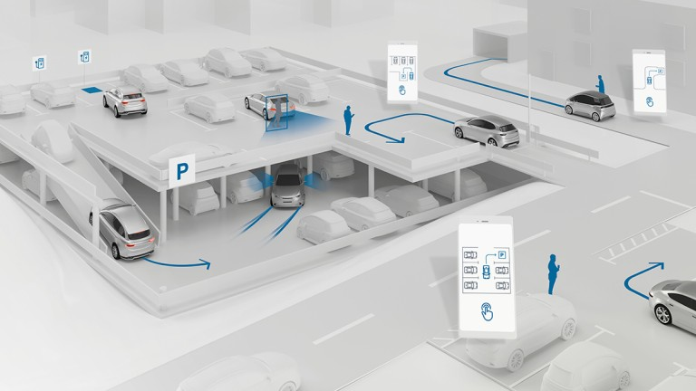
Cirpark Modbus :
Gestion d'un parking privé
Revue 3
BHAVSAR Aakash Lycée Louis Armand, 2022

Slide 2
Sommaire
Présentation du projet
Répartition des tâches
Matériels/Logiciels
Diagramme de cas d’utilisation
Diagramme de cas de déploiement
Partie Physique
Tâche personnelle
- Page d’accueil
- Page Plan du parking
Conclusion

Slide 3
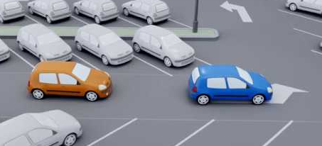

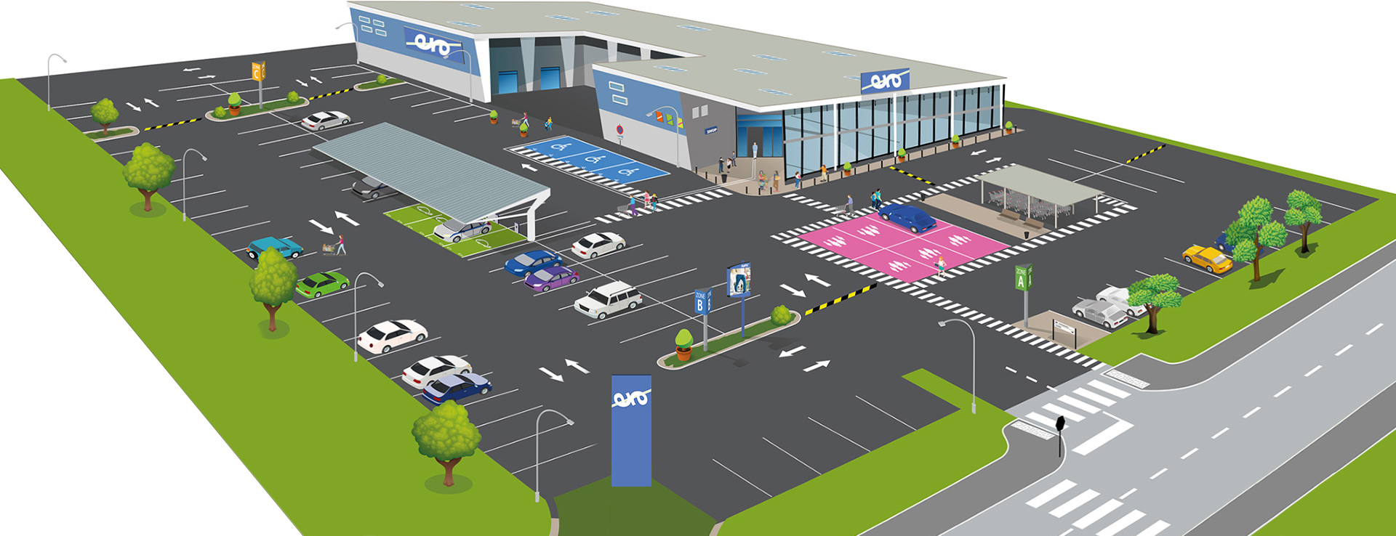
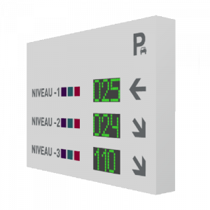
Présentation du projet

Slide 4

Répartitions des tâches
Développement de pages web permettant
l’affichage en temps réel de l’état du parking et l’affichage des
statistiques de fréquentation du parking
Développement d’une application de gestion
des informations affichées sur l’écran géant
Développement d’un simulateur de capteur de
place de parking
Développement de pages web permettant aux
abonnés d’effectuer une réservation de leur place
BHAVSAR Aakash
KARANUNAYAKE Dilshan
CAILLARD
Yoan
BHAVSAR Rashmi

Slide 5

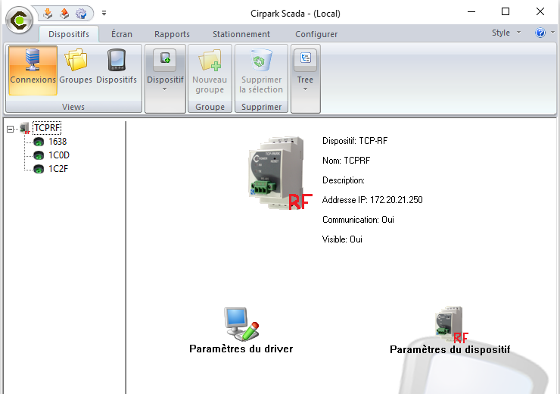



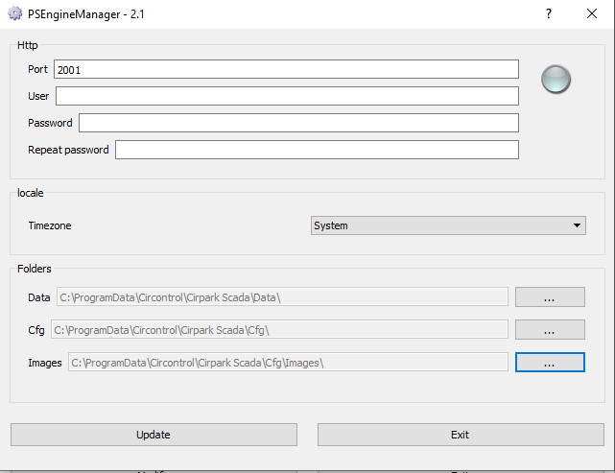




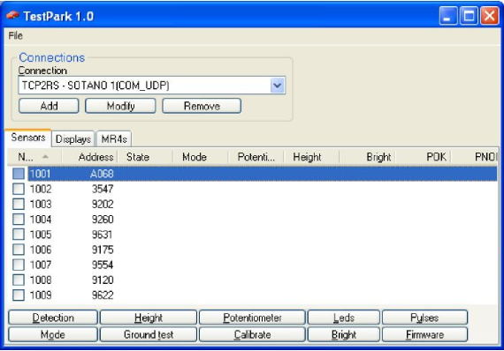


Matériels
Logiciels
Serveur TCP/RF
Capteurs SP3+
Serveur Web
Afficheur géant
PC

Slide 6
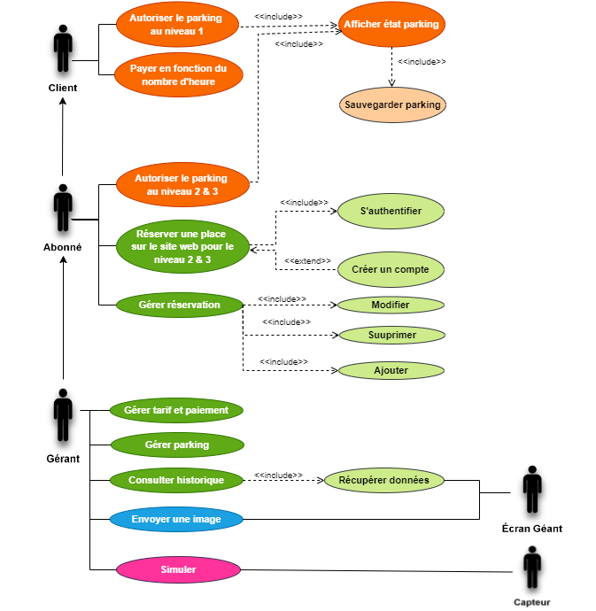
Diagramme de cas d'utilisation
Aakash
Dilshan
Yoan
Rashmi

Slide 7
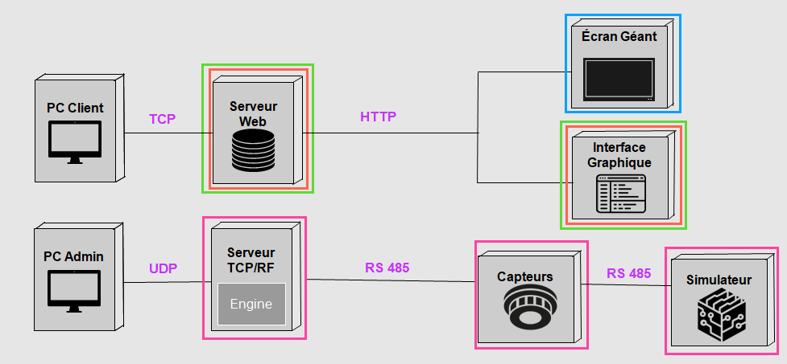
Diagramme de déploiement
Aakash
Dilshan
Yoan
Rashmi

Slide 8
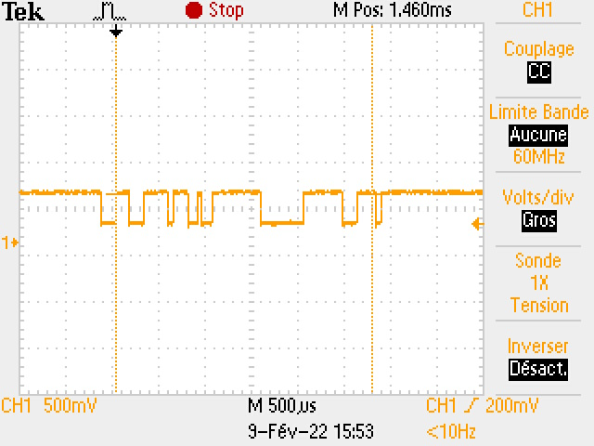
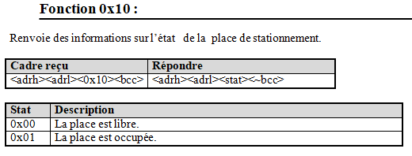

Partie Physique
Décodage des trames du capteur
01 : Occupée
1c 27 10 53 => 1c 27 01 bb
00 : Libre
Notes:
Apprendre à faire un checksum
Etudier la trame en détaille
- temps d’un bit
- Calculer le débit

Slide 9

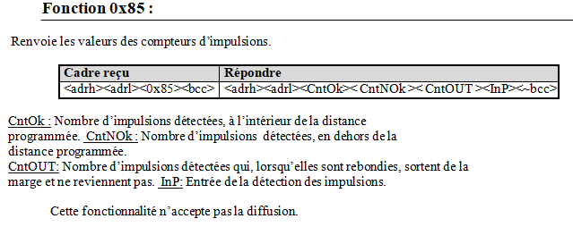
Partie Physique
Décodage des trames du capteur
1c 27 85 c8 => 1c 27 00 06 00 1d 96

Slide 10
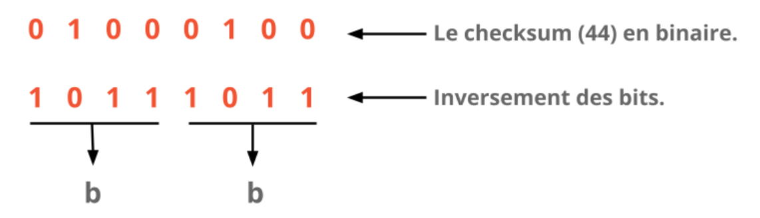
Partie Physique
Décodage des trames du capteur
1c 27 10 53 => 1c 27 01 bb
1C + 27 + 10 = 53
1C + 27 + 01 = 44

Slide 11
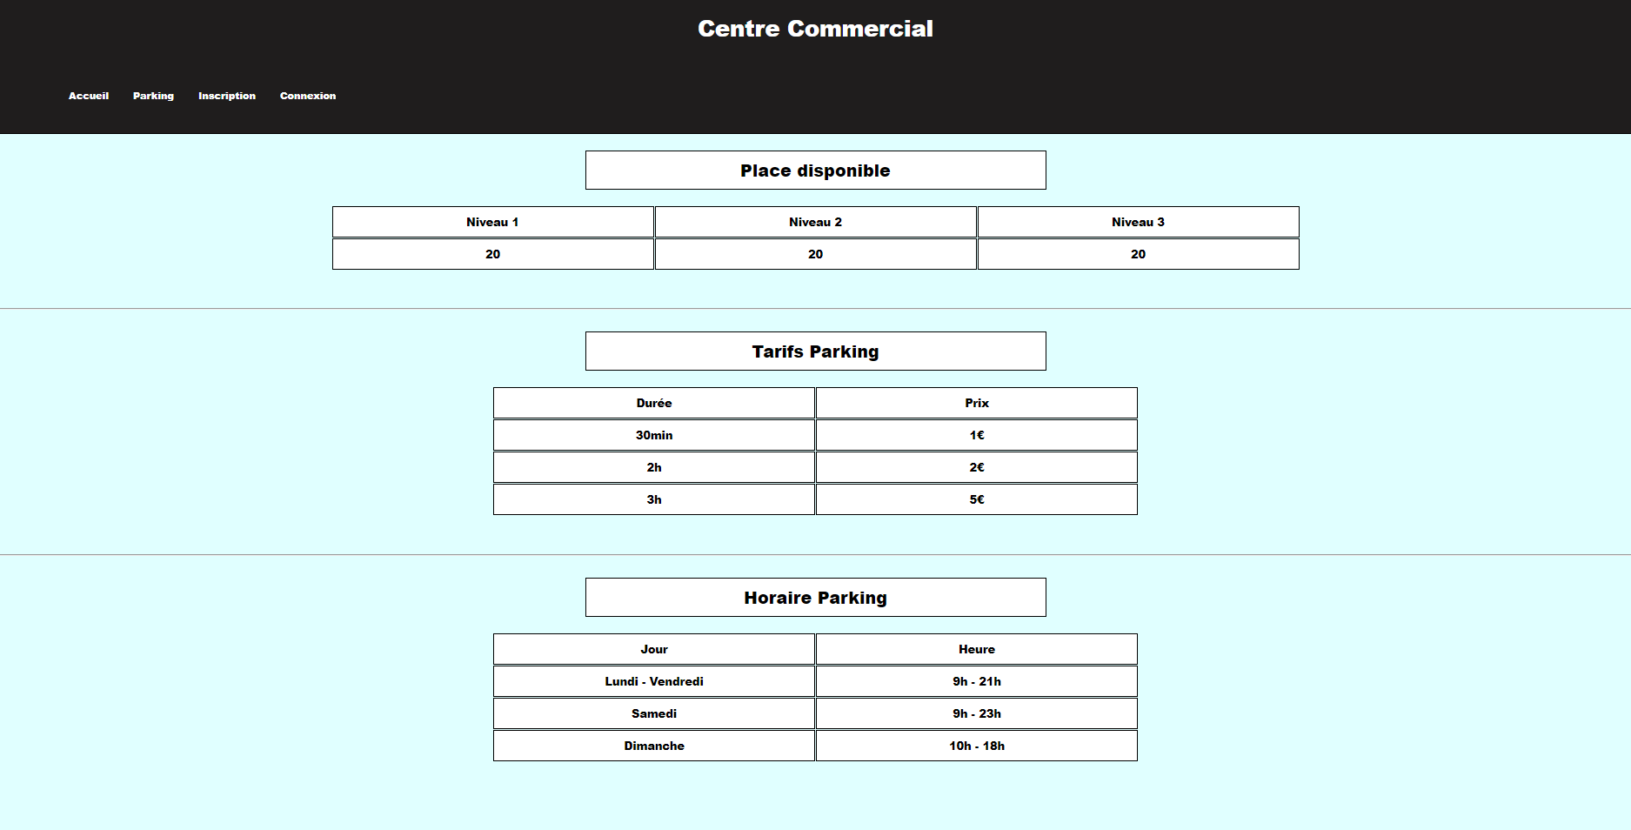
Tâche personnelle
Étudier l’API HTTP pour connaitre les info des capteurs
Création du site web pour l’état des places
Affichage des statistiques de fréquentation de la clientèle
Menu déroulant
Tableau < table >

Slide 12
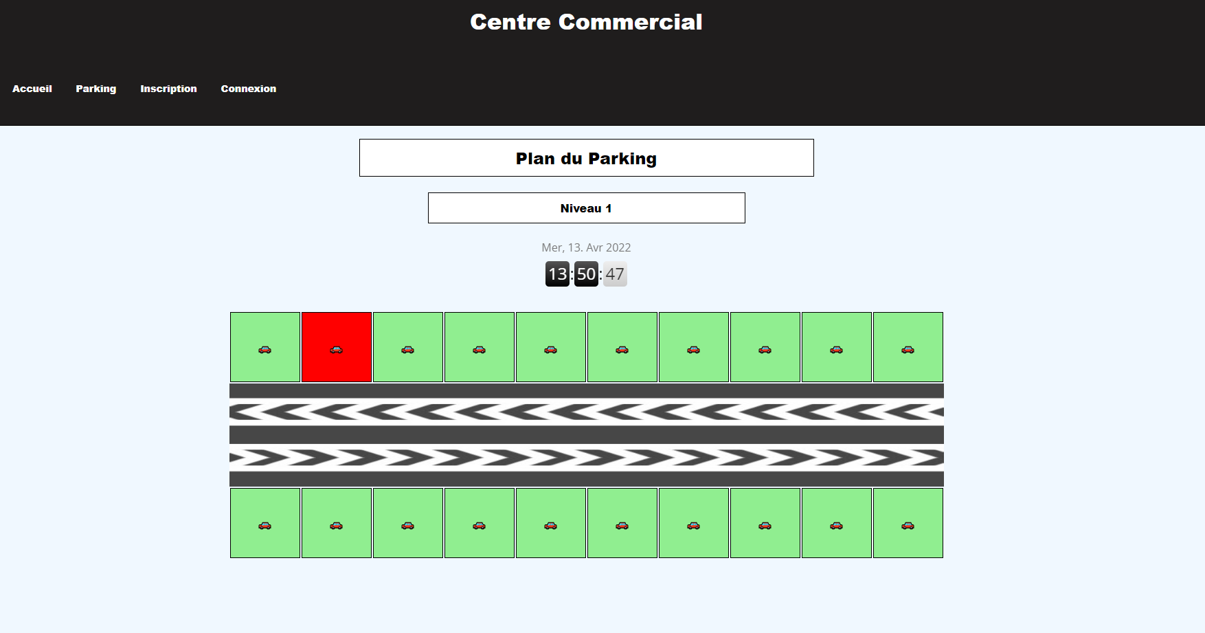


Tâche personnelle
Étudier l’API HTTP pour connaitre les info des capteurs
Création du site web pour l’état des places
Affichage des statistique de fréquentation de la clientèle
État actuellement occupé
: Occupé
: Libre

Slide 13
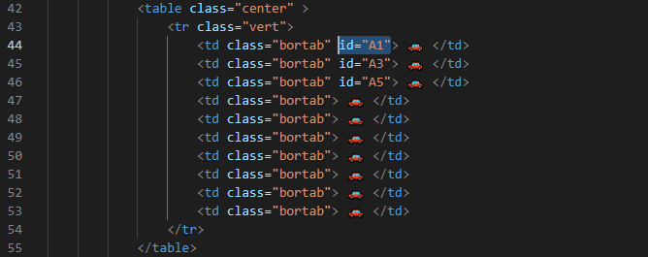
Tâche personnelle
Étudier l’API HTTP pour connaitre les info des capteurs
Création du site web pour l’état des places
Affichage des statistiques de fréquentation de la clientèle

Slide 14
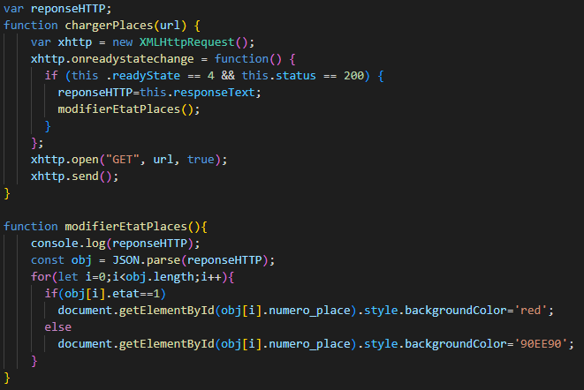
Tâche personnelle
Étudier l’API HTTP pour connaitre les info des capteurs
Création du site web pour l’état des places
Affichage des statistiques de fréquentation de la clientèle

Slide 15
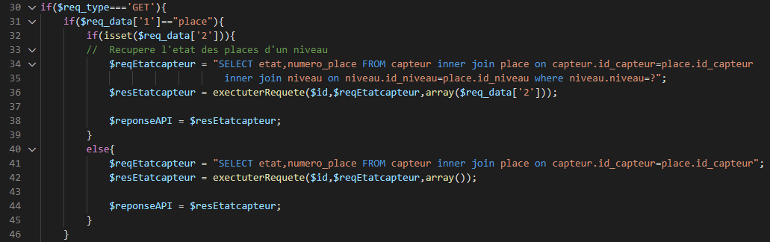
Tâche personnelle
Étudier l’API HTTP pour connaitre les info des capteurs
Création du site web pour l’état des places
Affichage des statistiques de fréquentation de la clientèle

Slide 16
Conclusion
En Cours
Terminer
Étudier l’API HTTP fournie par l’Engine de Cirpark
Afficher les statistiques de fréquentation
Interface web d’accueil
Page avec l’état des places du parking
Problèmes rencontrés
Solutions envisagés
Transfert des fichiers dans le mini-pc
Convertir la réponse XML du Cirpark
Utiliser un code en JavaScript pour XML (AJAX)

